Slide 1
Le Guide

Slide 2
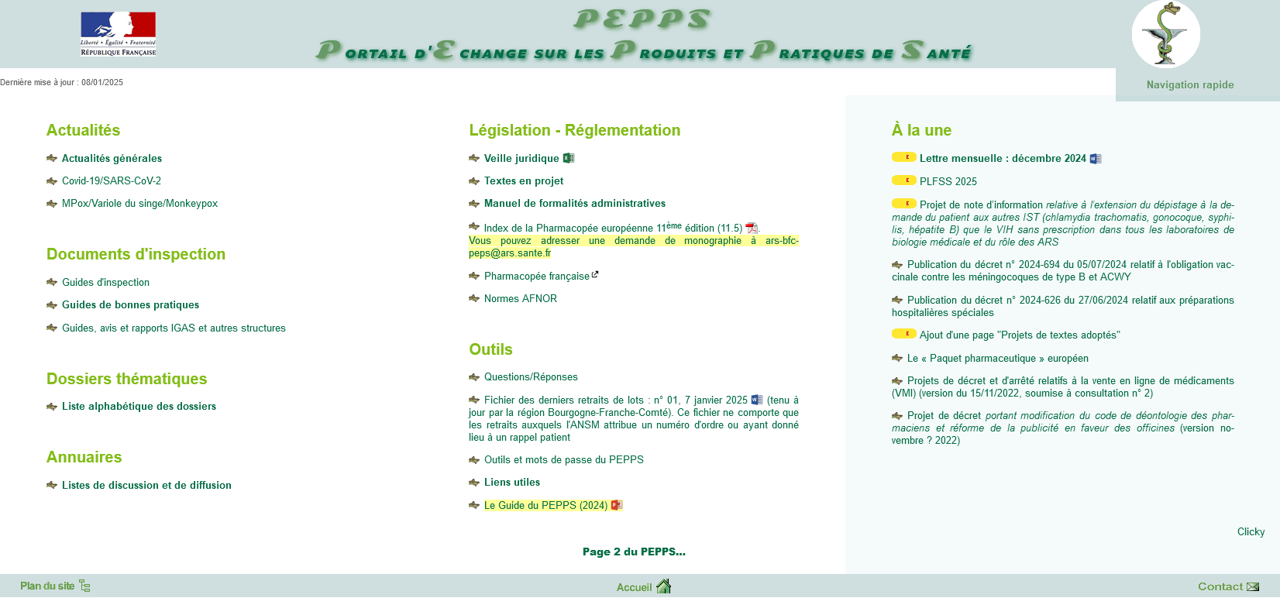






La page d’accueil du PEPPS
https://peps.sante.gouv.fr/
1. Lien vers l’Intranet (Paco) 4. Comme son nom l’indique…
2. Retour à la page d’accueil du PEPPS 5. Envoi d’un message vers la BàL du PEPPS :
3. Menu déroulant de navigation rapide vers les entrées ars-bfc-peps@ars.sante.fr (oui, 1 seul p, le PEPS a pris
principales du PEPPS du poids et un 2ème p pour ses 10 ans mais pas le courriel)
6. Dernière actualisation de la page
Ces éléments, y compris le menu de navigation rapide, se retrouvent sur toutes les pages du site (sauf le lien vers la page 2…)

Slide 3
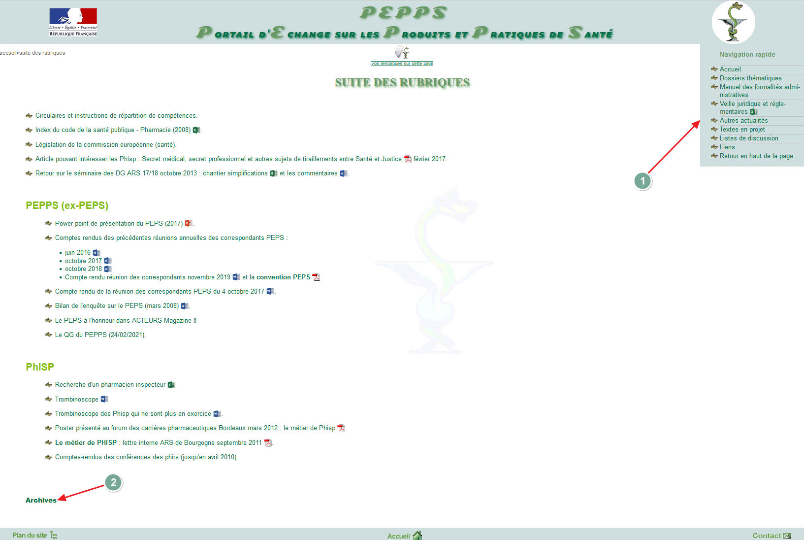
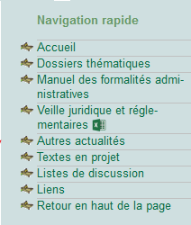
Page 2 = Suite des rubriques
Cette page regroupe des documents plus anciens et non actualisés
1. Le menu déroulant de navigation rapide vers les entrées principales du PEPPS, une fois survolé avec la souris
2. Lien vers la page d’archives

Slide 4
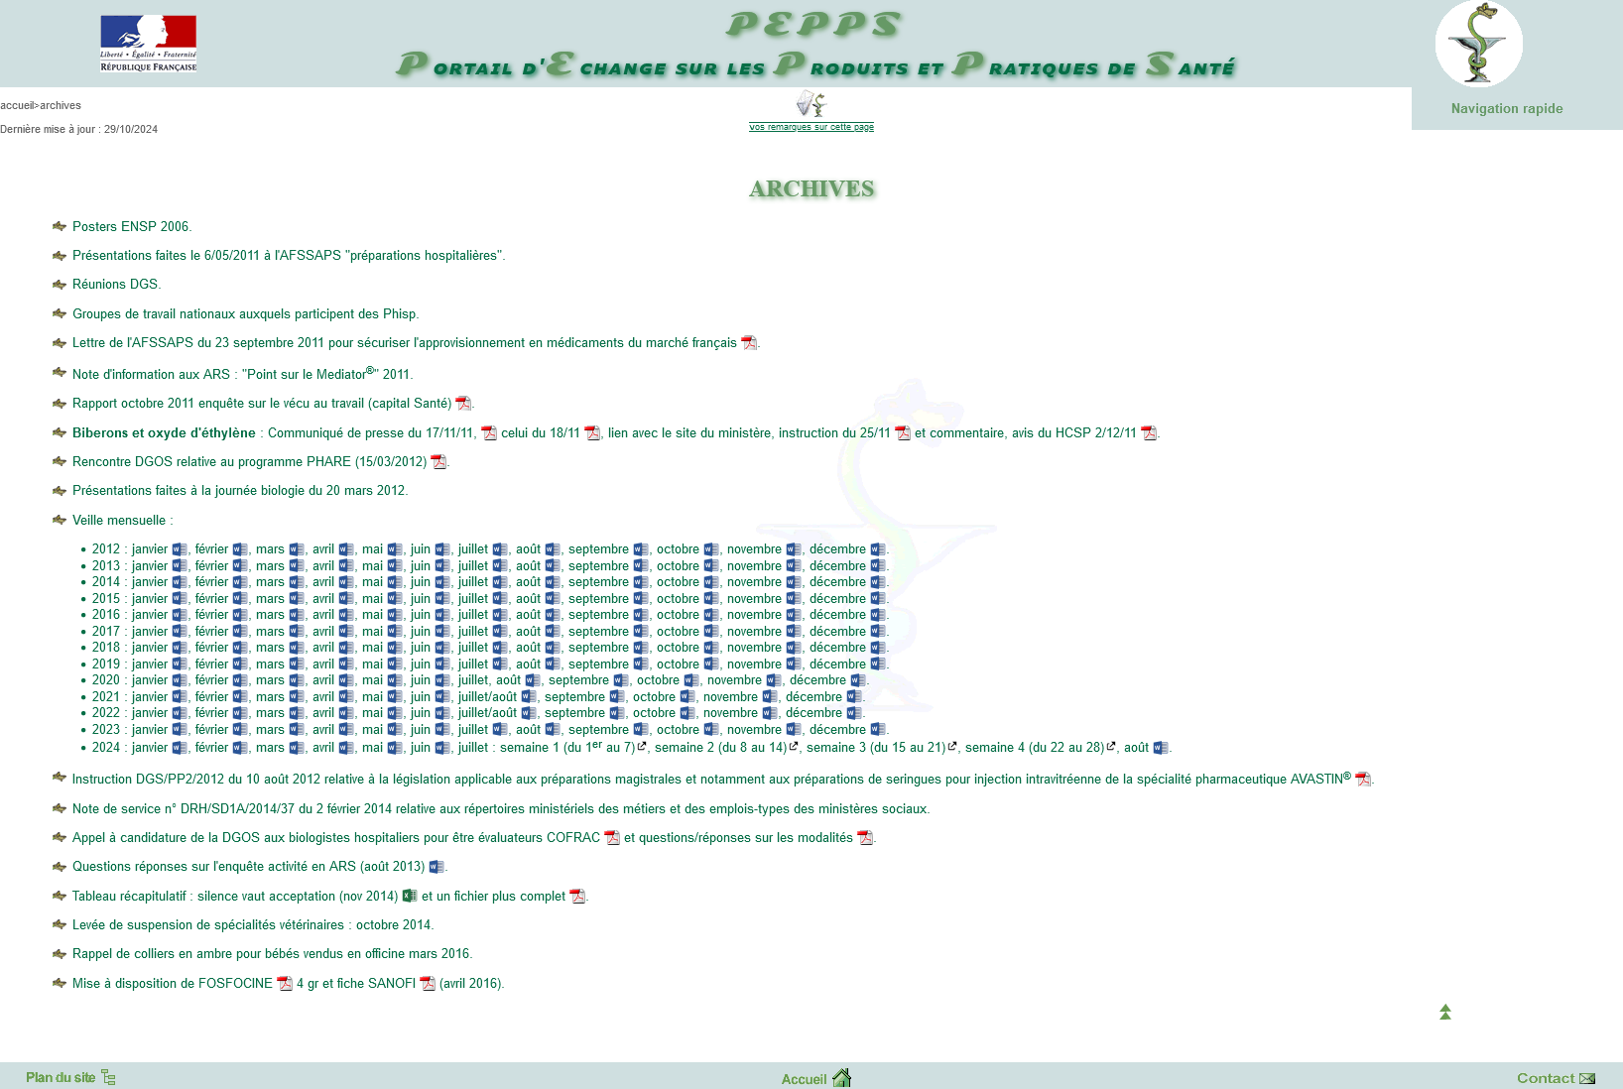
Archives
Envoie un mail à la BàL PEPPS avec l’adresse de la page en cours pour transmettre facilement ses suggestions
Cette page regroupe des documents encore plus anciens et non actualisés
Elle regroupe toutes les lettres mensuelles du PEPPS depuis 2012
Bouton de navigation vers le haut de la page

Slide 5
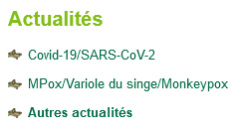
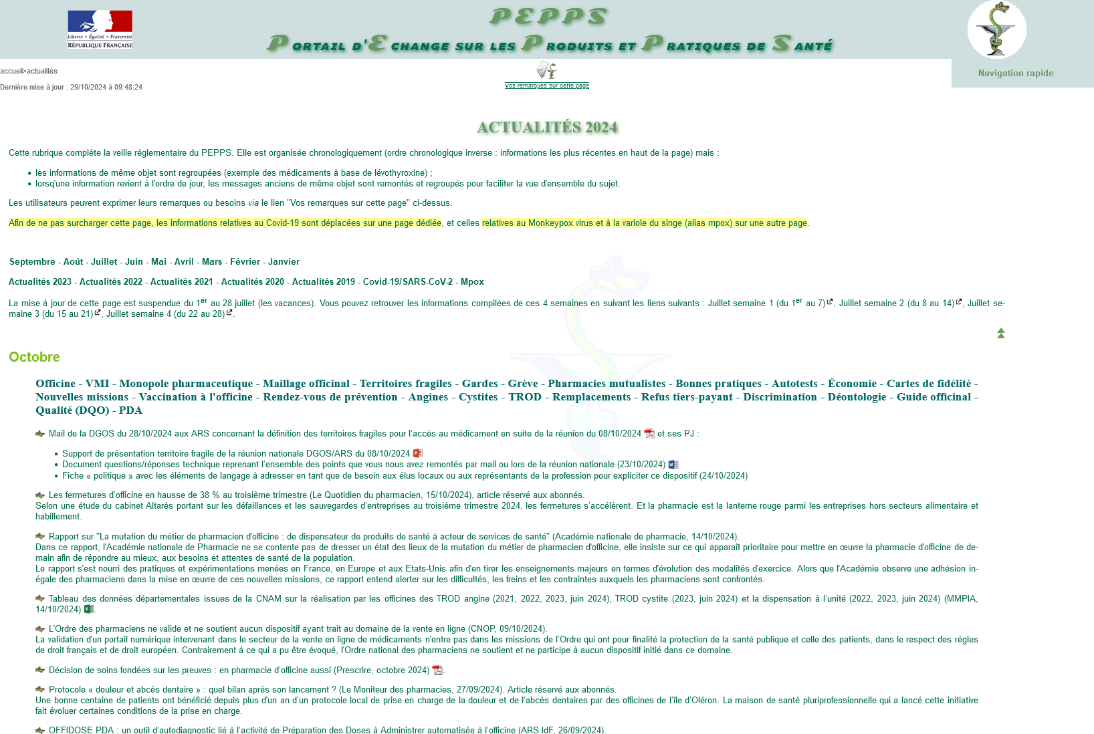
Actualités
Page d’accueil
Accessible depuis la page d’accueil ou le menu de navigation rapide. Reprend les informations de l’année en cours, mois par mois, regroupées par thème
Liens vers les actualités des années antérieures et les actualités covid-19 et mpox qui font l’objet de pages distinctes
La fonction CTRL+F du navigateur vous permet une recherche par mot-clé

Slide 6
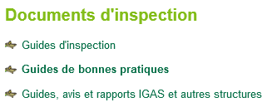
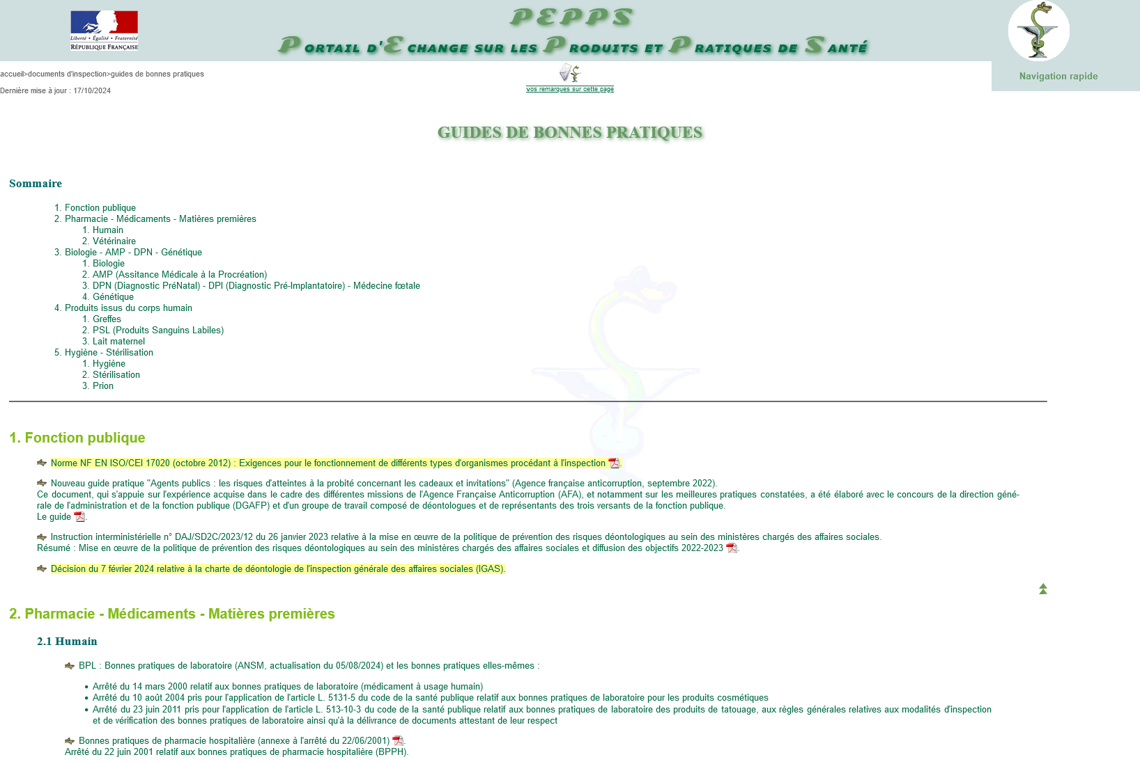
Guides de bonnes pratiques
Page d’accueil
Accessible depuis la page d’accueil.
Regroupe les bonnes pratiques sous leur dernière version en vigueur et, pour quelques unes, leur version antérieure
Les guides d’inspection sont peu nombreux et rarement récents, par défaut de transmission des guides utilisés en ARS.
Guides, avis et rapports IGAS et autres, compile les principaux rapports importants de différentes instances nationales, regroupés par année

Slide 7
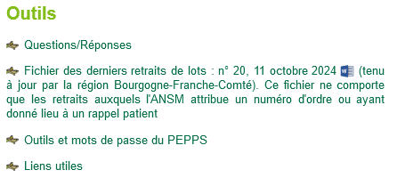
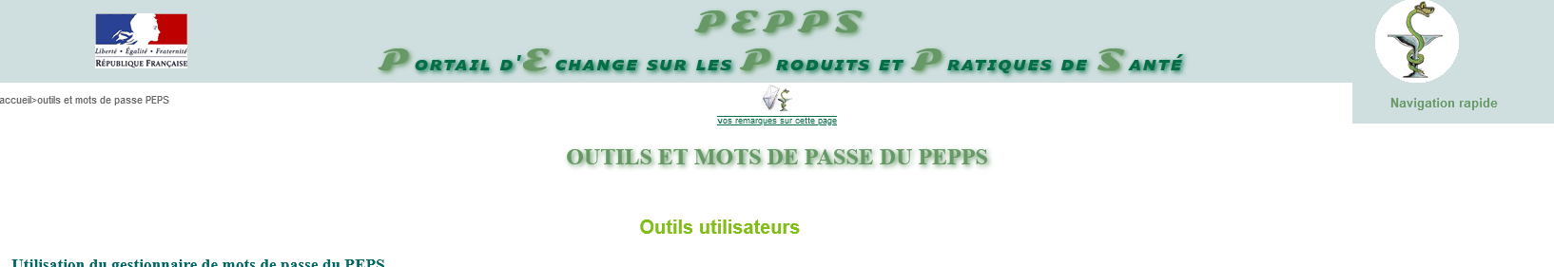
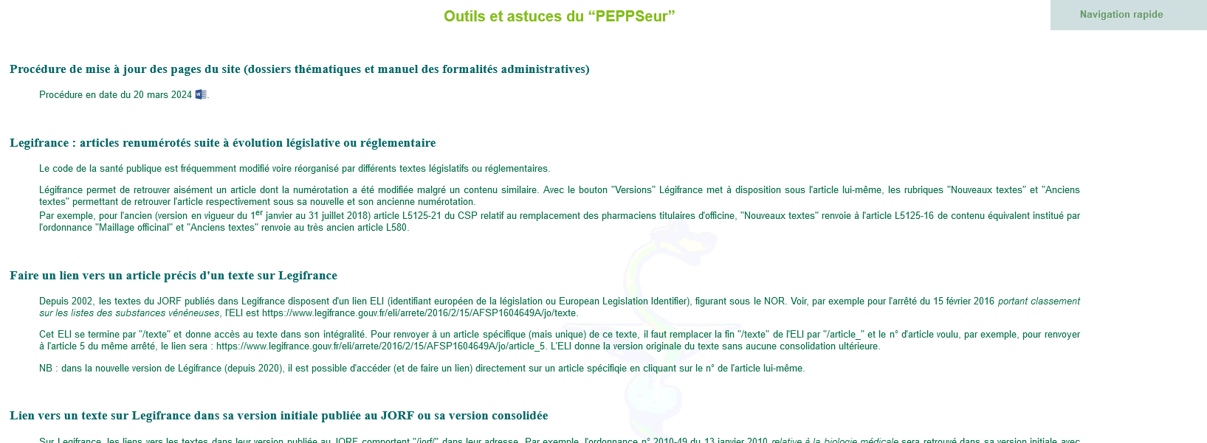
Outils
Page d’accueil
Questions/Réponses reprend des réponses ministérielles à des questions ARS non consignées dans des dossiers thématiques
Le fichier des derniers retraits de lots est un outil d’inspection reprenant les dernières alertes ANSM
Outils et mots de passe du PEPPS regroupe essentiellement des conseils et consignes à destination des constributeurs du PEPPS (alias PEPPSeurs)
Liens utiles : cf. page suivante

Slide 8
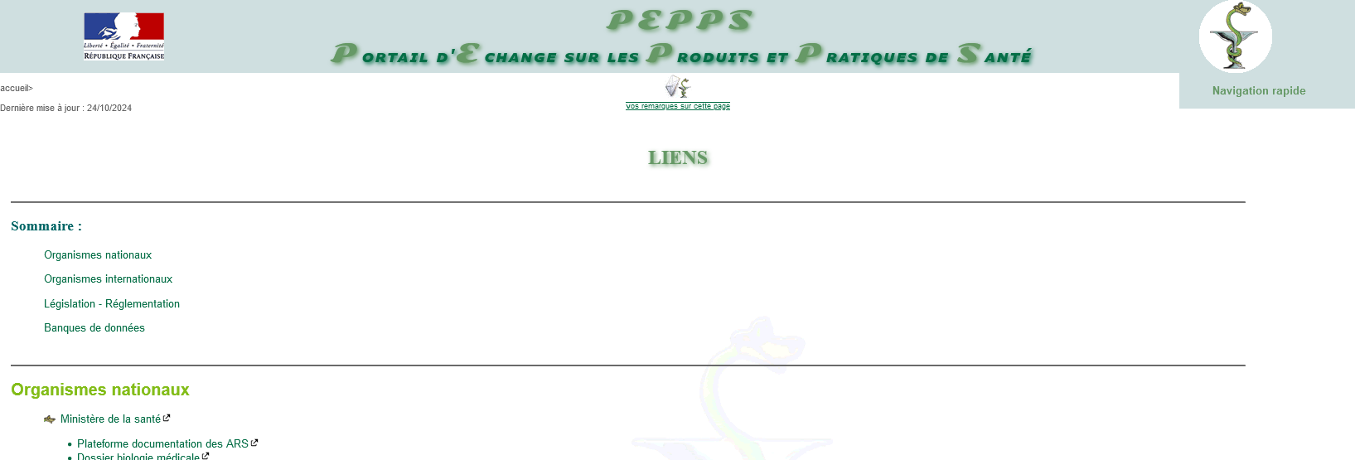
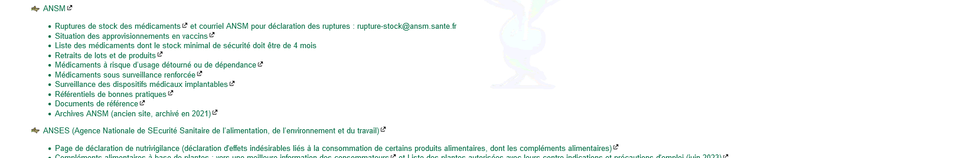
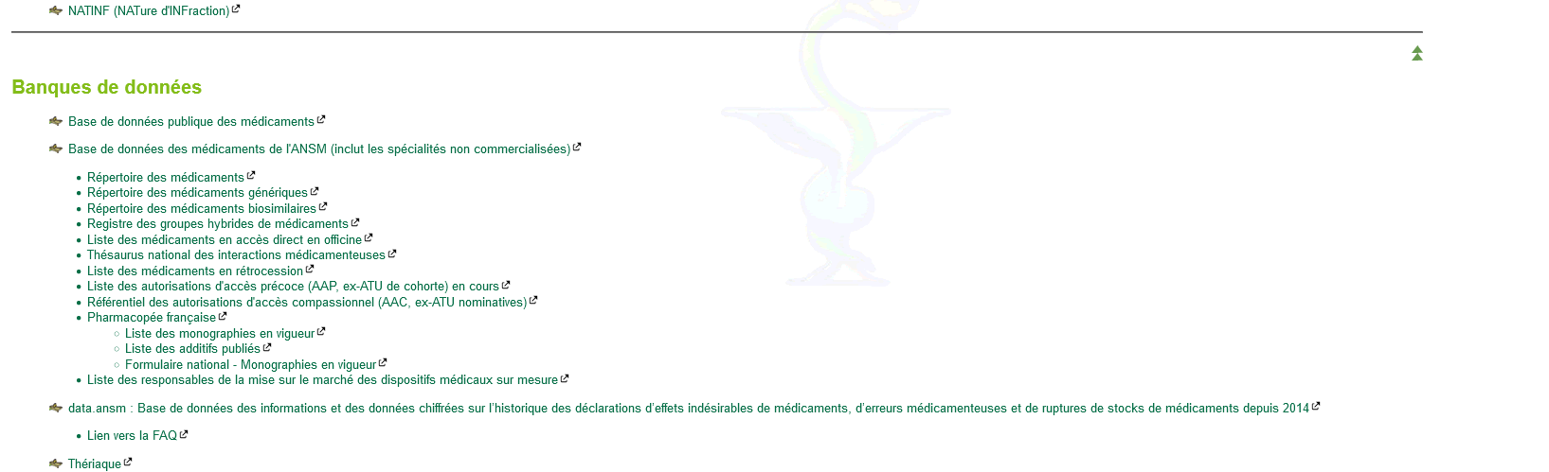
Outils – Liens utiles
Page d’accueil
Cette page de liens utiles est actualisée très régulèrement et renvoie non seulement sur la page d’accueil des sites mais donne également les liens directs vers les pages les plus utiles de ces sites pour l’exercice pharmaceutique

Slide 9
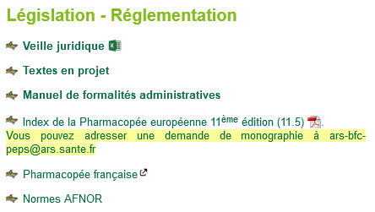
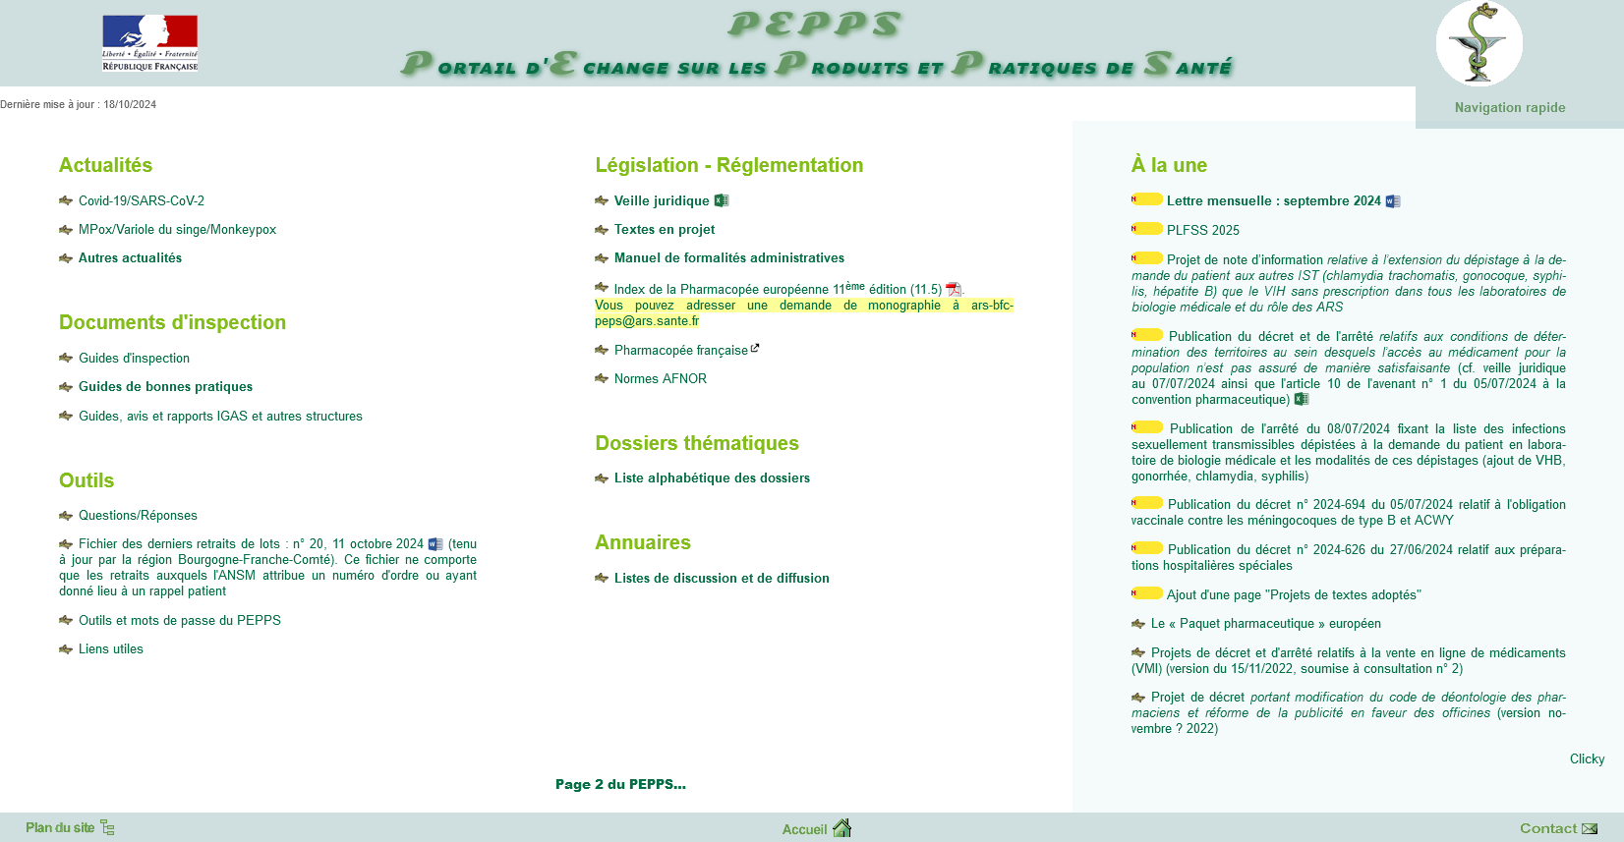
Législation - Réglementation
Page d’accueil
Ces rubriques constituent, avec les dossiers thématiques, le cœur du PEPPS
La veille juridique regroupe, dans un fichier Excel (Texto) les textes législatifs et réglementaires pouvant concerner l’exercice des PhISP
Textes en projet : textes en cours d’élaboration et dont le PEPPS a connaissance. Cette page est complétée par une page “Textes adoptés”
Manuel des formalités administratives : fiches pratiques concernant l’instruction de dossiers administratifs en rapport avec l’exercice pharmaceutique
Pharmacopées : contrairement à la Pharmacopée française, la pharmacopée européenne n’est pas accessible directement
Normes AFNOR : lien vers le mode opératoire pour y accéder

Slide 10
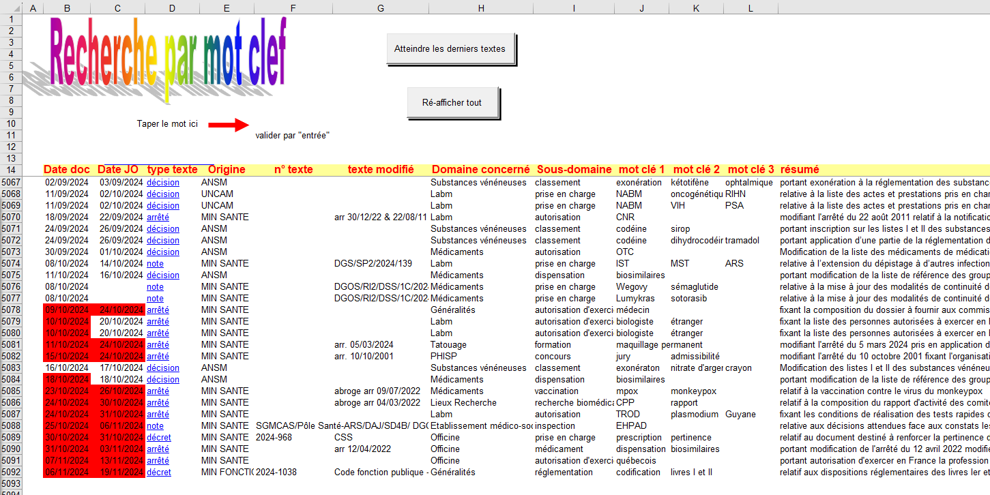
Législation – Réglementation
Veille réglementaire - Texto
Page d’accueil
Ce fichier Excel regroupe les textes législatifs et réglementaires classés par ordre chronologique et pouvant concerner l’exercice des PhISP
Il comporte un moteur de recherche intégré qui permet de rechercher et filtrer les textes comportant un mot clé dans les colonnes domaine, sous-domaine, mot clé 1 à 3 et résumé/intitulé
Le moteur de recherche et les 2 boutons nécessitent d’activer les macro Excel pour permettre leur fonctionnement
Le lien dans la colonne “type texte” permet d’accéder directement à celui-ci
Les textes à date surlignée en rouge ont moins d’un mois depuis leur ajout ou leur publication

Slide 11
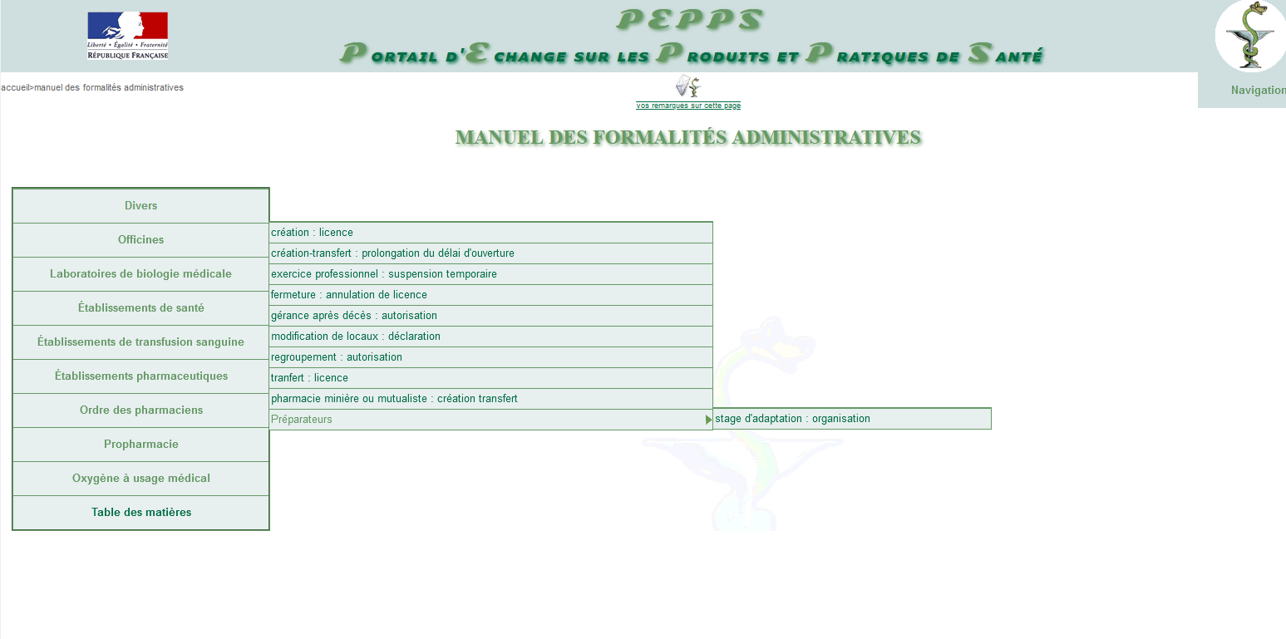
Législation – Réglementation
Manuel de formalités administratives
Page d’accueil
Les différentes fiches accessibles depuis le menu principal souffrent globalement d’un déficit de mise à jour
Les propositions d’actualisation sont donc particulièrement bienvenues

Slide 12
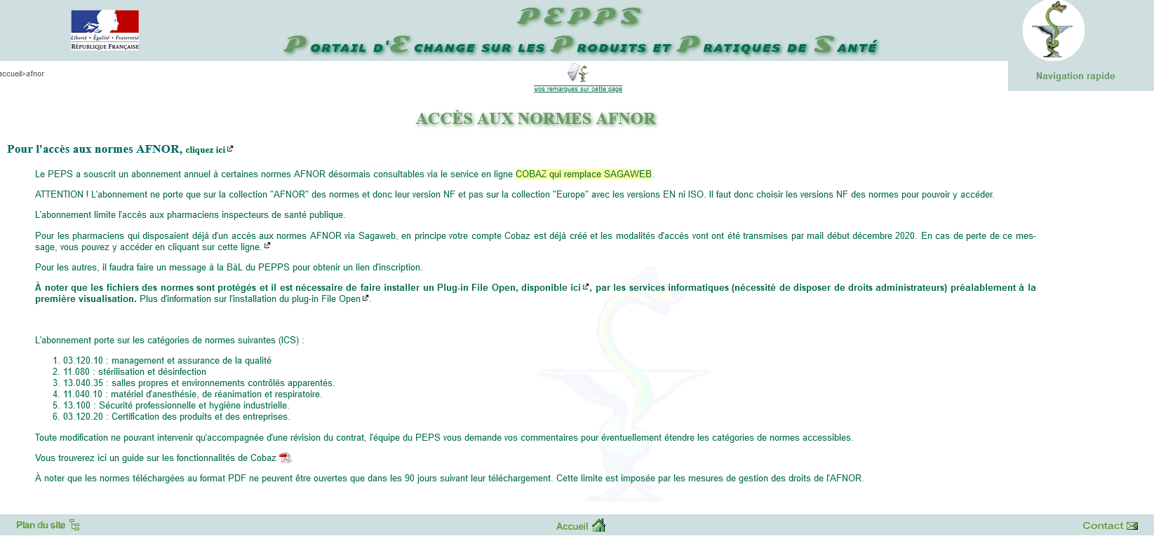
Législation – Réglementation
Normes AFNOR
Page d’accueil
L’abonnement (très coûteux) aux normes est limité à l’usage des pharmaciens en ARS ou au ministère d’une part, à 6 groupes de normes NF (exclusivement) d’autre part
Bien sélectionner la version NF de la norme et non la version EN ou ISO (toutes identiques) qui ne sont pas consultables car non couvertes par l’abonnement
Les normes sont protégées par le plug-in File Open pour Adobe Reader qui nécessite l’intervention du service informatique pour être installé. Le lien de téléchargement est sur la page

Slide 13

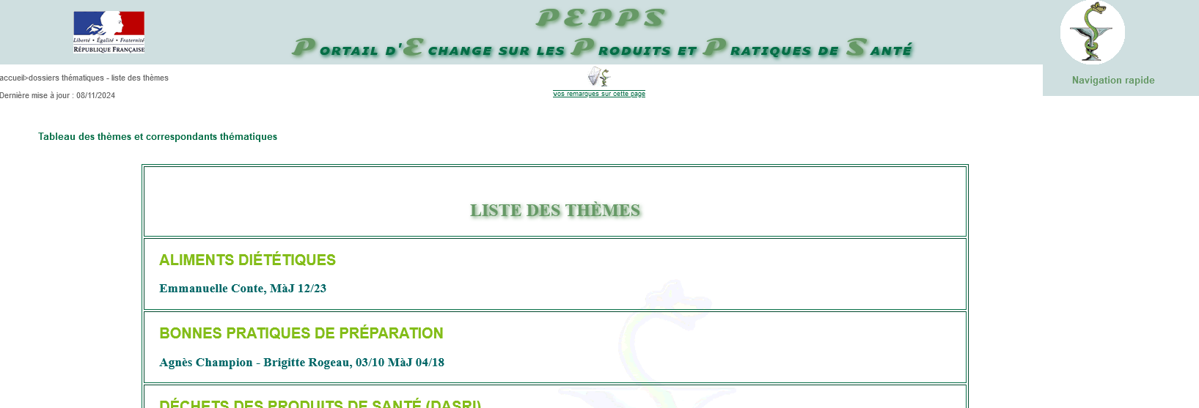
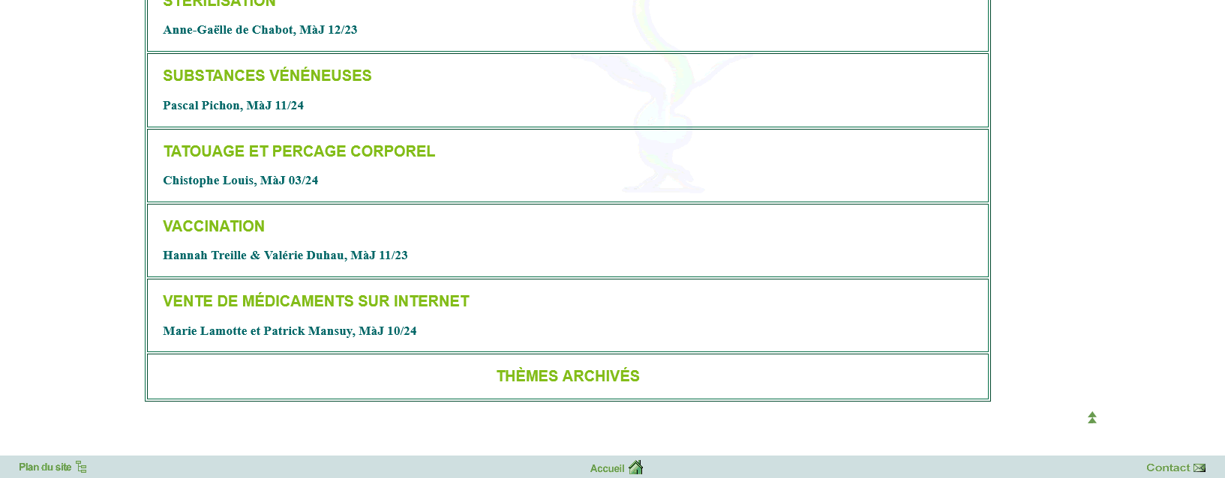
Dossiers thématiques
Page d’accueil
Cette page donne accès aux différents dossiers thématiques du PEPPS en précisant le nom des référents qui en sont en charge et le mois de leur dernière mise à jour
En bas de la liste, figure un lien vers les thèmes archivés dont la mise à jour a cessé faute de repreneur du thème (avis aux volontaires !)

Slide 14
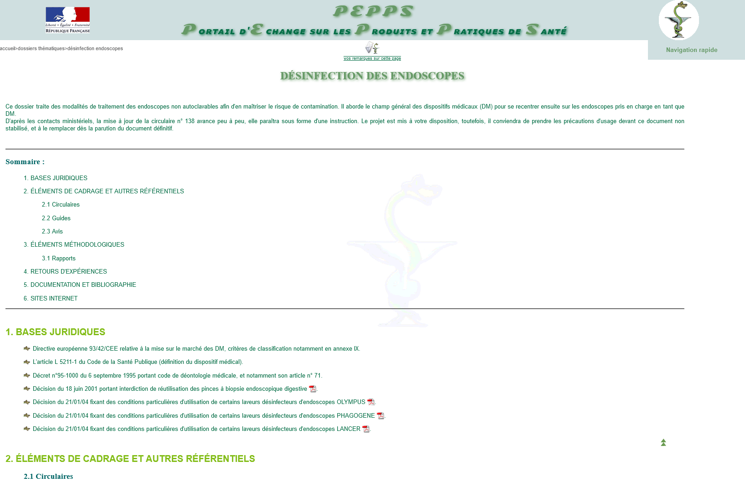
Dossiers thématiques
Page d’accueil
Les dossiers thématiques présentent tous un plan à 6 chapitres standards, identiques
Le plan ou Sommaire est navigable
Le menu de navigation rapide et le bouton de retour en haut de la page permettent une navigation plus facile
Les dossiers à mise à jour récente montrent la date précise de dernière mise à jour
L’icône “vos retours sur cette page” vous permet d’addresser directement un mail au PEPPS concernant le dossier consulté

Slide 15

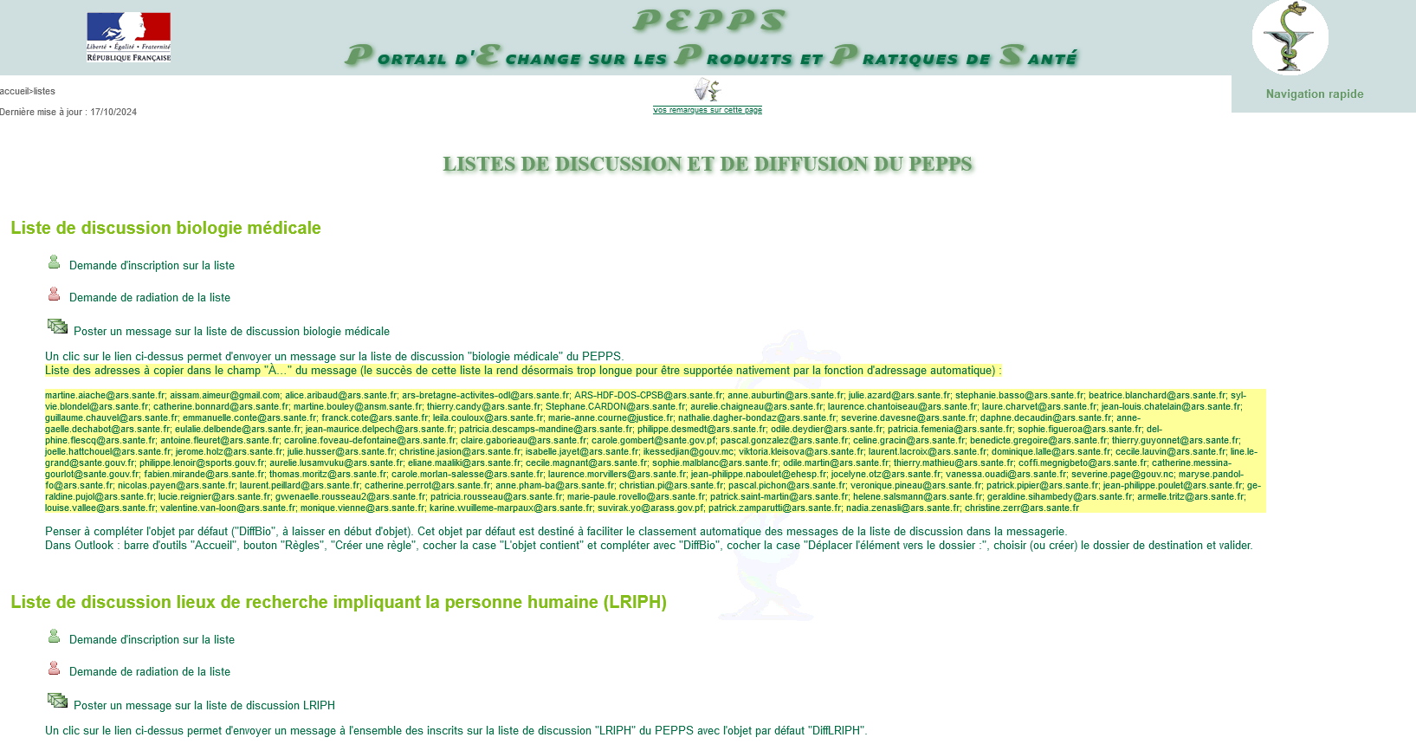
Liste de discussion et de diffusion
Page d’accueil
Actuellement le PEPPS donne accès à 10 listes de discussions (biologie, LRIPH, oxygène, PUI, CBU/CAQES, VMI, Officine, EHPAD/PDA, chirurgiens-dentistes et inspection) lesquelles fonctionnent au moyen de la messagerie
Les listes de discussion disposent de 3 liens (inscription, radiation et poster un message). Pour les listes les plus “populaires”, le nombre d’abonnés dépasse la taille maximale d’un lien Web et nécessite de copier/coller la liste des abonnés
Les discussions ne sont pas enregistrées ni conservées au niveau du PEPPS
Il existe également 3 listes de diffusion (veille quotidienne, retraits de lots et substances vénéneuses), alimentées par l’administrateur du PEPPS

